Slide 1
YAŞAMIMIZDAKİ ELEKTRİK

Slide 2
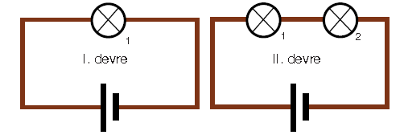
Basit Elektrik devresi:
© Elektrik enerjisini ısı ve ışık enerjisine dönüştürür.
© Pil , pil yatağı , anahtar , iletken kablo, duy ve ampulden oluşur.
©Basit elektrik devresine özdeş pil eklenmesi ampul parlaklığını artırır.
©Basit elektrik devresine ampul eklenmesi ampul parlaklığını azaltır.

Slide 3
Basit elektrik devresine şekildeki gibi ampul eklenebilir. Devreye aynı iletken kabloya bağlanmak şartı ile ampul eklenmesi şekline seri bağlama denir. Bu durumda ampul parlaklığında azalma gözlemlenir.

Slide 4
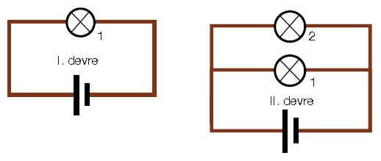
Basit elektrik devresine şeklideki gibi de ampul eklenebilir. Devreye farklı iletken üzerinde olmak şartı ile ampul eklenmesi şekline paralel bağlama denir. Devreye paralel bağlı ampul eklendiğinde ampulün parlaklığında herhangi bir değişme gözlenmez.

Slide 5
Peki Neden?
Basit elektrik devresine seri bağlı ampul eklendiğinde ampul parlaklığı azalırken ; devreye paralel bağlı ampul eklendiğinde ampul parlaklığı değişmez . Neden?
Bu durumun nedeni devrede oluşan akım , gerilim ve direnç büyüklükleridir.

Slide 6
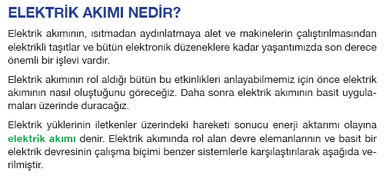

Slide 7
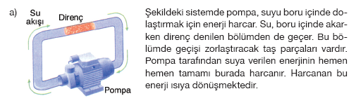
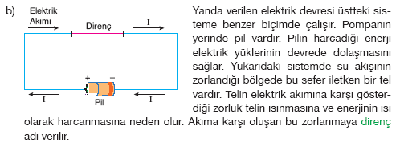

Slide 9
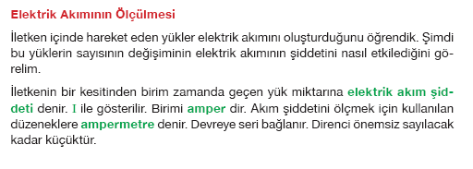
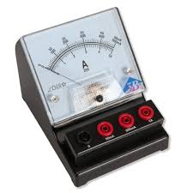

Slide 10
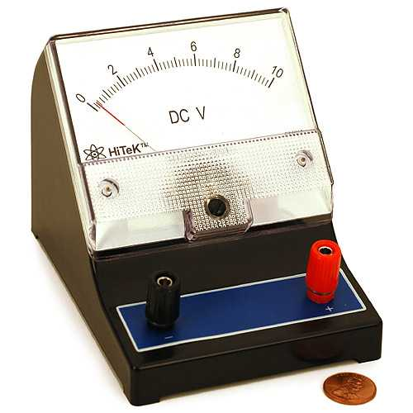

Slide 11
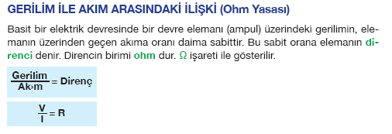

Slide 12
Elektrik Akımı | Gerilim | Direnç
İletken içerisindeki yüklerin hareketidir. | Pilin kutupları arasındaki enerji farkıdır. | İletkenin elektrik akımına karşı gösterdiği zorluktur. Devredeki Gerilim/Akım oranıdır.
Akım ampermetre ile ölçülür. | Gerilim voltmetre ile ölçülür. | Direnç dirençölçer ile ölçülür.
Ampermetre devreye seri bağlanır. | Voltmetre devreye paralel bağlanır. | Direnç ölçer devreye paralel bağlanır.
Akım ‘I’ ile gösterilir. Birimi amper’dir. | Gerilim ‘ V’ ile gösterilir. Birimi volt’tur. | Direnç ‘Ω ‘ ile gösterilir. Birimi ohm’dur.
Devredeki akımı yönü pilin ‘+’ kutbundan ‘– ‘ kutbuna doğrudur.

Slide 13
Basit elektrik devresine seri bağlı ampul eklenmesi devredeki toplam direnci artırır. Bu durumda ohm kanunu gereği devrede daha az akım oluşur. Akımın azalması devredeki ampullerin parlaklığının azalmasına neden olur.
II. Devrede ki ampullerden birinin patlaması diğer ampulün de sönmesine neden olur. Ayrıca seri II. Devredeki pilin ömrü de kısalır.

Slide 14
Basit elektrik devresine paralel bağlı ampul eklenmesi devredeki toplam direncin azalmasına neden olur. Ohm kanunu gereğince devredeki akım artacaktır. Paralel kollarda akımın paylaşılıyor olması ampullere ulaşan akım miktarının sabit kalmasına neden olur. Bu nedenle ampul parlaklığı değişmez.

Slide 15
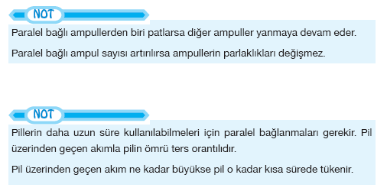

Slide 16
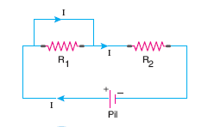

Slide 17
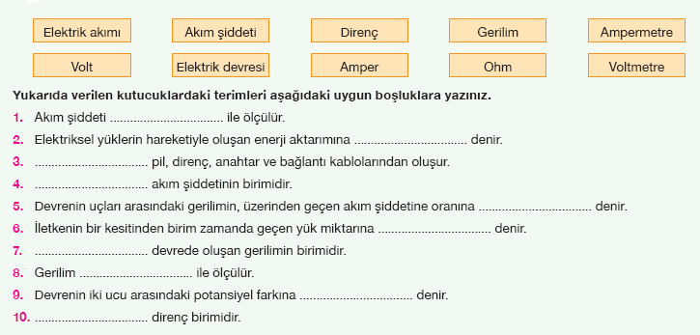

Slide 18
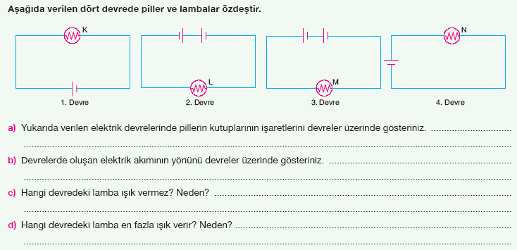

Slide 19
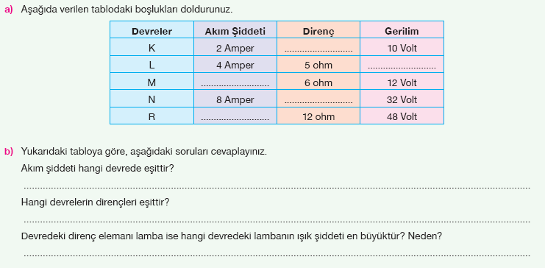

Slide 20
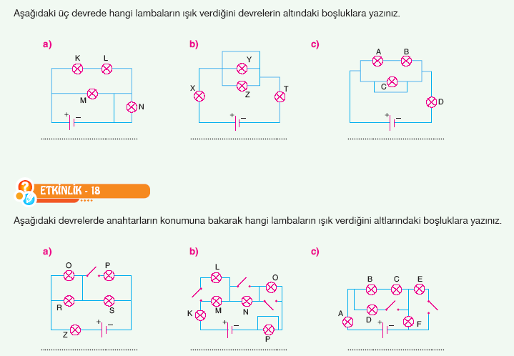

Slide 22
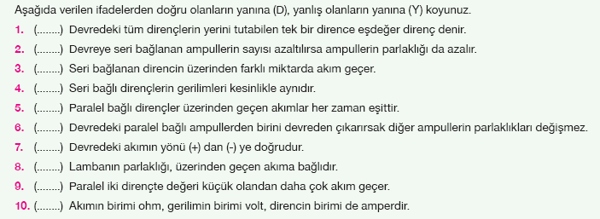

Slide 23
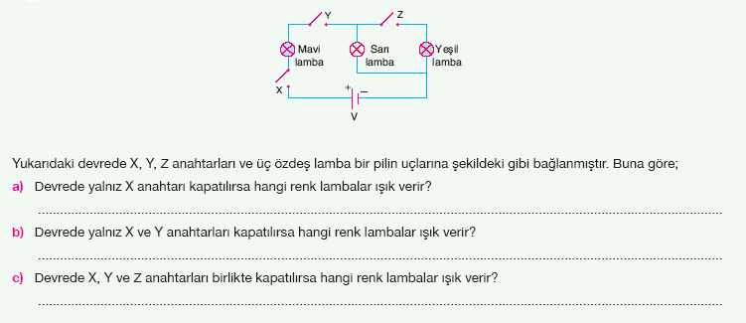

Slide 24
OSMAN GÖKÇE
TAŞOVA ATATÜRK ORTAOKULU FENBİLİMLERİ ÖĞRETMENİ
AMASYA
2016

